Slide 1
MySQL
데이터 베이스 및 테이블 정보 조회

Slide 2
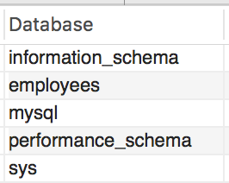
데이터 베이스 조회하기
show databases;
로그인한 계정으로 사용 가능한 데이터베이스의 목록이 조회된다.

Slide 3
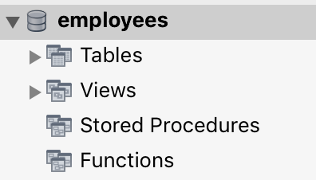
데이터 베이스 사용하기
use 데이터베이스 명;
사용할 데이터 베이스를 선택한다.
Workbench 에서는 데이터베이스를 더블클릭하면 된다.

Slide 4
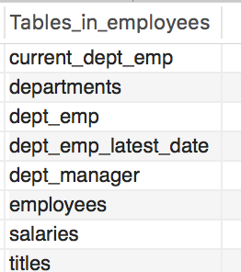
테이블 조회
show tables;
선택된 데이터 베이스내의 테이블을 조회한다.

Slide 5
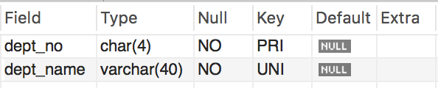
테이블 정보 조회
desc 테이블 명
지정된 테이블의 컬럼명, 자료형 등의 정보를 조회한다.

Slide 6
departments 테이블
부서정보 테이블
dept_no : 부서번호
dept_name : 부서명

Slide 7
dept_emp 테이블
부서에 근무하고 있는 사원 정보
emp_no : 사원번호
dept_no : 부서번호
from_date : 입사일
to_date : 퇴사일

Slide 8
dept_manager 테이블
부서의 매니저 정보
emp_no : 사원번호
dept_no : 부서번호
from_date : 매니저 업무 시작일
to_date : 매니저 업무 종료일

Slide 9
employees 테이블
사원 정보
emp_no : 사원번호
birth_date : 생년월일
first_name : 이름1
last_name : 이름2
gender : 성별
hire_date : 입사일

Slide 10
salary 테이블
급여 정보
emp_no : 사원번호
salary : 급여액
from_date : 급여액 수령 시작일
to_date : 급여액 수령 종료일

Slide 11
titles 테이블
사원의 직함 정보
emp_no : 사원번호
title : 직함
from_date : 시작일
to_date : 종료일

Slide 12
학습정리
show databases : 데이터베이스의 목록을 조회한다.
use 데이터베이스명 : 지정된 데이터베이스를 사용한다.
show tables : 테이블들의 목록을 조회한다.
desc tables : 테이블의 정보를 조회한다.
Notes:
슬라이드 쇼 모드에서 화살표를 클릭하여 링크를 방문하세요.

